Slide 1

Mikroekonomie
XMIK
Elasticita poptávky
15. 10. 2024
Olomouc
Autor: Ing. Jaroslav Škrabal, Ph.D.

Slide 2
Odvození poptávkové křivky
Individuální poptávka = poptávka 1 kupujícího nebo poptávka po produkci 1 výrobce
Agregátní poptávka = souhrn všech zamýšlených nákupů na trhu zboží a služeb
Tržní (dílčí) poptávka = poptávka po určitém druhu zboží
2/32

Slide 3
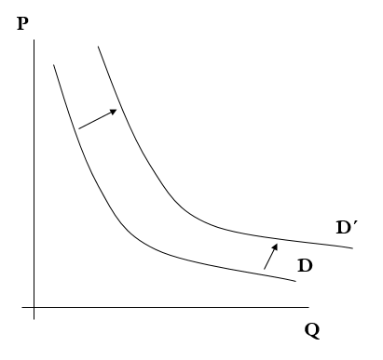
Odvození poptávkové křivky
poptávka po určitém druhu zboží
  závisí především na ceně daného zboží
  s růstem ceny poptávka obvykle klesá
Křivka tržní poptávky vyjadřuje graficky vztah mezi poptávaným množstvím Q a cenou P.
Kterýkoliv bod na křivce tržní poptávky vyjadřuje optimální objem nakupovaného zboží při dané ceně. Křivka poptávky je tedy shodná s křivkou mezního užitku.
3/32

Slide 4
Odvození poptávkové křivky
Na poptávku mají vliv i necenové faktory:
  průměrná úroveň důchodů,
  počet obyvatel,
  preference spotřebitele (vliv reklamy),
  specifické faktory (podnebí, počasí, nákupní horečka),
  ceny a dostupnost substitučního a komplementárního zboží.
4/32

Slide 5
Formování poptávky
Budeme hovořit o POPTÁVCE INDIVIDUÁLNÍ
  množství statku, které chce spotřebitel při dané ceně tohoto statku spotřebovávat.
Individuální poptávka – vzájemný vztah mezi cenou a poptávaným množstvím statku.
Předpoklad – nedochází ke změně ceny statku y a důchodu, ale jen ke změně ceny statku x:
  změna sklonu BL,
  klesá-li cena x – BL se stává plošší.
5/32

Slide 6
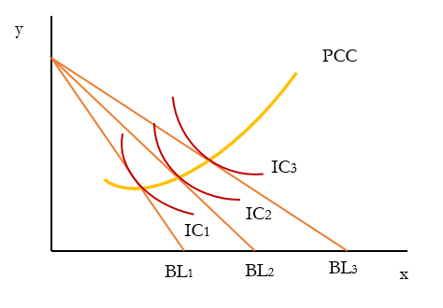
Formování poptávky
Mění-li se cena x a BL je plošší, vymezují se nové rovnovážné koše.
Propojíme tyto body OPTIMA a získáme CENOVOU SPOTŘEBNÍ KŘIVKU PCC.
6/32

Slide 7
Formování poptávky
PCC zachycuje všechny spotřební koše, při kterých spotřebitel maximalizuje svou užitečnost v okamžiku, kdy dochází ke změně ceny jednoho ze statků obsažených v tomto spotřebním koši.
tvar PCC – vliv změny statku na poptávku po tomto statku.
7/32

Slide 8
Formování poptávky
pozitivní sklon – pokles ceny x zvýšení poptávky po x i y
negativní sklon – pokles ceny x zvýšení poptávky po x a snížení poptávky po y
zpětně zakřivený tvar – pokles ceny x snížení poptávky po x a zvýšení poptávky po y
  GIFFENŮV STATEK
8/32

Slide 9
Formování poptávky
Giffenův statek – jedná se o méněcenný statek, u kterého se s poklesem jeho ceny paradoxně snižuje poptávané množství a naopak.
Pro Giffenovy statky platí následující podmínky:
  Základní zboží: Zboží, které tvoří podstatnou část výdajů domácnosti (jako potraviny).
  Nízkopříjmové skupiny: Spotřebitelé s omezeným příjmem, kteří nemohou přejít na jiné zboží.
  Nedostatek substitutů: Nedostatek alternativ nebo drahé substituty nutí spotřebitele zůstat u daného zboží.
9/32

Slide 10
Formování poptávky
Příklady:
  Rýže v Číně: V některých oblastech Číny byla rýže v určitém období považována za základní potravinu.
    Pokud cena rýže stoupla, chudí obyvatelé si nemohli dovolit přejít na dražší alternativy, a tak nakupovali více rýže, protože to byl nejlevnější zdroj výživy.
  Chléb v Irsku během bramborového hladomoru: Během irského bramborového hladomoru (1845-1852) se podobný jev objevil u chleba.
    Když cena chleba stoupla, chudší vrstvy populace kupovaly více chleba, protože si nemohly dovolit dražší potraviny.
    To vedlo ke zvýšení poptávky po chlebu navzdory jeho rostoucí ceně.
10/32

Slide 11
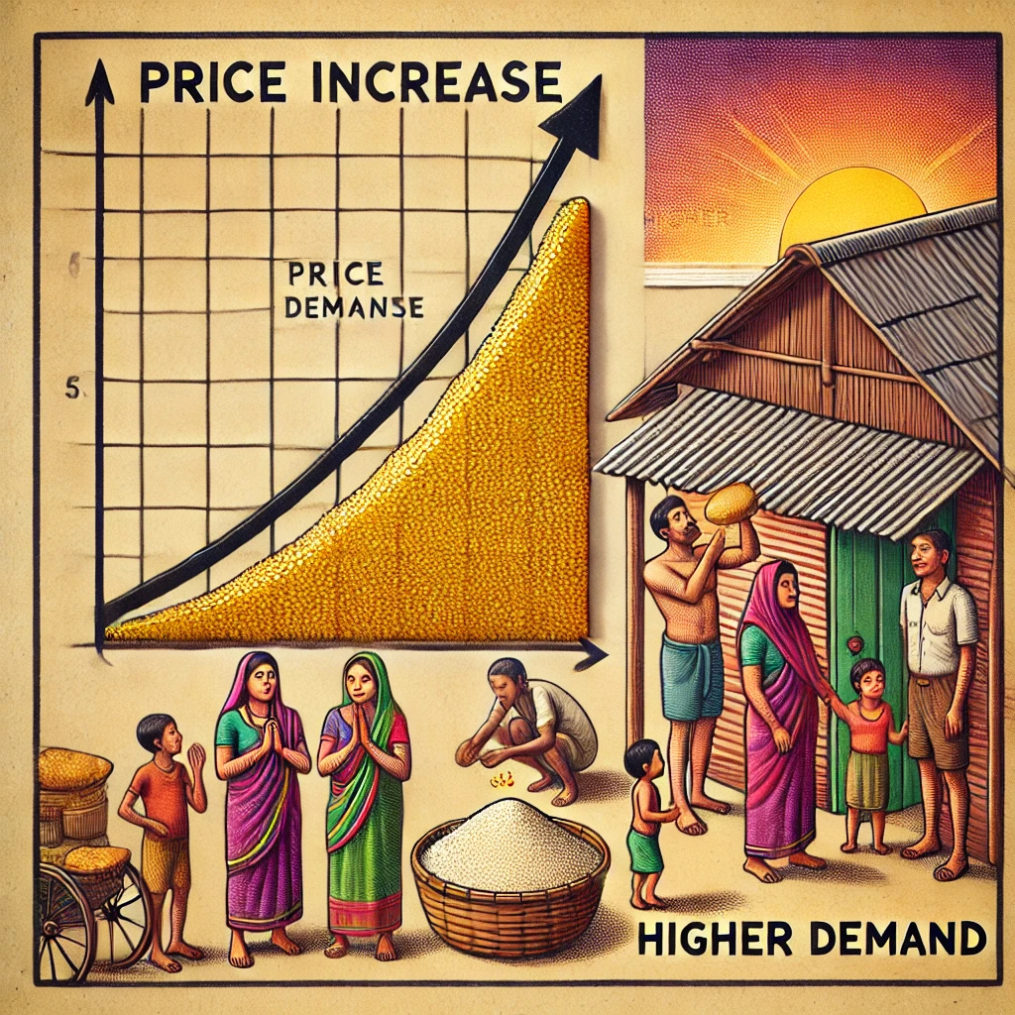
Formování poptávky
Příklady:
  Brambory ve Skotsku: V určitých historických obdobích byly brambory ve Skotsku základní potravinou pro chudé vrstvy.
    Když jejich cena rostla, chudí spotřebitelé byli nuceni kupovat více brambor, protože si nemohli dovolit jiná jídla, která by nahradila brambory.
Obrázek ilustruje koncept Giffenova statku, kde zvýšení ceny základního zboží, jako je rýže, vede k vyšší poptávce.
Na levé straně je graf s rostoucí křivkou poptávky, a na pravé straně je znázorněna chudá rodina, která kupuje více tohoto zboží i při jeho vyšší ceně.
11/32

Slide 12
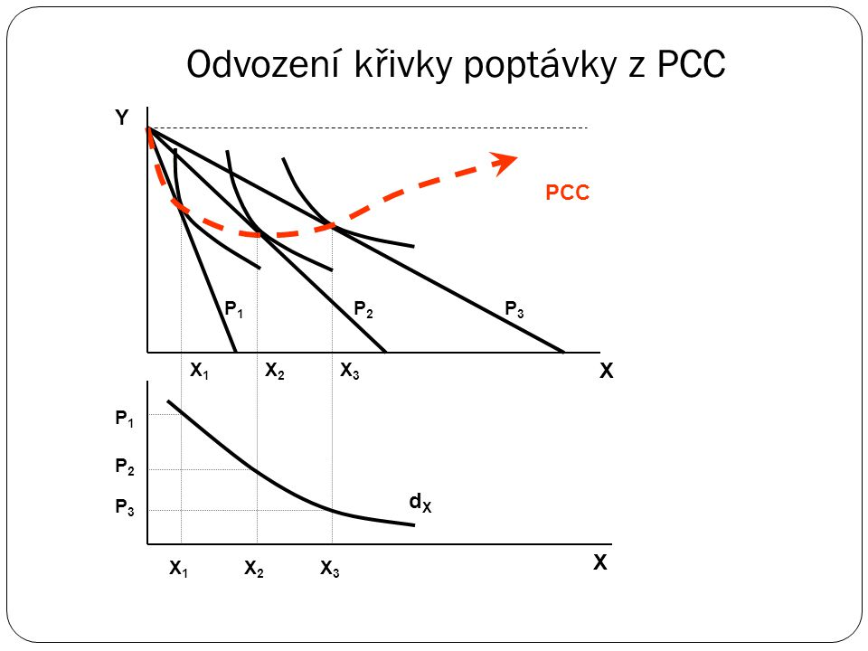
Formování poptávky
Pomocí PPC formujeme poptávku
  různá optima spotřebitele (kombinace cen a množství) přeneseme do dalšího grafu – POZOR JINÉ OSY
12/32

Slide 13
Procento a procentní bod
Procenta vyjadřují část celku pomocí celého čísla.
  Vychází se z předpokladu, že celek je rozdělen na sto stejných dílů.
    Takže například roční úroková sazba 2 procenta představuje, že jde o dvě setiny celku.
    Zlomkem by se tato hodnota vyjádřila 2/100, desetinným číslem pak 0,02.
  Procentní bod naopak stanovuje rozdíl hodnot, které jsou vyjádřeny v procentech. Procentní bod vždy vychází ze základu.
    Rozdíl mezi dvěma procentními údaji. (Například pokles nezaměstnanosti z 10 na 9 % není poklesem o procento, ale o procentní bod.)
13/32

Slide 14
Elasticita poptávky
Elasticita (pružnost) poptávky:
Elasticita poptávky znamená, jak se poptávka změní na základě cen, přizpůsobivost k ceně.
Je to reakce poptávky na změnu ceny.
měří citlivost reakce poptávaného množství na změny veličin souvisejících s poptávkou (důchod, cena).
Rozlišujeme:
  cenovou elasticitu poptávky (e_{PD}),
  křížovou elasticitu poptávky (e_{CD}),
  důchodovou elasticitu poptávky (e_{ID}).
14/32

Slide 15
Elasticita poptávky
Cenová elasticita poptávky (e_{PD})
  citlivost poptávaného množství statku na jeho vlastní cenu,
  udává procentní změnu poptávaného množství k procentní změně ceny, která změnu množství způsobila,
  její hodnota je vždy záporná (znaménko je dáno negativním sklonem křivky)!!!
  Při interpretaci však uvažujeme absolutní hodnotu!!!
15/32

Slide 16
Elasticita poptávky
Cenová elasticita poptávky (e_{PD})
  Cenově elastická poptávka (e_{PD} < - 1), pro niž platí, že pokles ceny daného statku o jedno procento zvýší poptávané množství tohoto statku o více než 1 procentní bod, což znamená, že čímž je poptávka cenově elastičtější, tím větší je sklon individuální poptávkové křivky, tj. křivka se stává plošší.
16/32

Slide 17
Elasticita poptávky
Cenová elasticita poptávky (e_{PD})
  Jednotkově elastická poptávka (e_{PD} = - 1), která se vyznačuje tím, že pokles ceny daného statku o jeden procentní bod zvýší poptávané množství tohoto statku taktéž o jedno procento.
17/32

Slide 18
Elasticita poptávky
Cenová elasticita poptávky (e_{PD})
  Cenově neelastická poptávka (e_{PD} > - 1), pro niž platí, že pokles ceny určitého statku o jedno procento zvýší poptávané množství tohoto statku o méně než jeden procentní bod.
18/32

Slide 19
Elasticita poptávky
Křížová elasticita poptávky (e_{CD})
  udává, jak poptávané množství jednoho statku reaguje na změnu ceny jiného statku obsaženého ve spotřebním koši spotřebitele,
  měří se jako procentní změna poptávaného množství statku X k procentní změně ceny statku Y,
  Křížová elasticita nabývá:
    kladných hodnot: e_{CD} > 0. V tomto případě jsou statky X a Y substituty.
    záporných hodnot: e_{CD} < 0. V tomto případě jsou statky X a Y komplementy.
19/32

Slide 20
Elasticita poptávky
Důchodová elasticita poptávky (eID)
  měří reakci poptávaného množství na změnu důchodu spotřebitele,
  udává tak procentní změnu poptávaného množství určitého statku k procentní změně spotřebitelova důchodu.
20/32

Slide 21
Elasticita poptávky
Důchodová elasticita poptávky (eID)
    kladných hodnot: e_{ID} > 0.
      V tomto případě považujeme dané statky za statky normální.
      To znamená, že s růstem spotřebitelova důchodu množství nakupovaných normálních statků roste.
      V rámci normálních statků rozlišujeme:
        statky nezbytné: 0 < e_{ID} < 1.
          To znamená, že 1 % změna spotřebitelova důchodu vyvolá menší než 1 % změnu poptávaného množství nezbytných statků.
          Potraviny.
21/32

Slide 22
Elasticita poptávky
Důchodová elasticita poptávky (eID)
    kladných hodnot: e_{ID} > 0.
      V tomto případě považujeme dané statky za statky normální.
      To znamená, že s růstem spotřebitelova důchodu množství nakupovaných normálních statků roste.
      V rámci normálních statků rozlišujeme:
        statky luxusní: e_{ID} > 1.
          Spotřební elektronika či automobil.
22/32

Slide 23
Elasticita poptávky
Důchodová elasticita poptávky (eID)
    záporných hodnot: e_{ID} < 0.
      V tomto případě považujeme dané statky za statky podřadné.
        To znamená, že s růstem spotřebitelova důchodu poptávka po podřadných statcích klesá, naopak s poklesem spotřebitelova důchodu poptávka po těchto statcích roste.
        Jedná se o statky, které vykazují nízkou kvalitu, tj. napodobeniny značkového oblečení.
23/32

Slide 24
Elasticita poptávky
! ! ! Součet všech tří elasticit se rovná nule ! ! ! e_{PD} + e_{CD} + e_{ID} = 0
24/32

Slide 25
Elasticita poptávky
Cenová elasticita poptávky (e_{PD}) | Elastická Jednotkově elastická Neelastická Dokonale elastická Dokonale neelastická | (- ∞, - 1) (- 1) ( - 1, 0) ∞ 0
Důchodová elasticita poptávky (e_{id}) | Méněcenné Normální: Nezbytné Luxusní | (- ∞, 0) (0, ∞) (0, 1) (1, ∞)
Křížová elasticita poptávky (e_{cd}) | Komplementy Substituty | - +
25/32

Slide 26
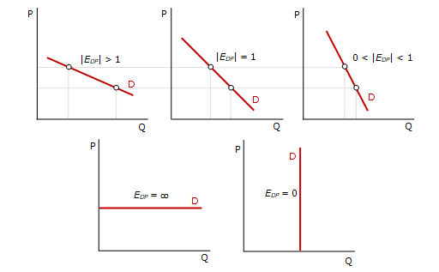
Elasticita poptávky
elastická poptávka - |E_{DP}| > 1 - procentní změna ceny vyvolá větší než procentní změnu poptávaného množství
jednotkově elastická poptávka - |E_{DP}| = 1 - procentní změna ceny vyvolá procentní změnu poptávaného množství
neelastická poptávka - 0 < |E_{DP}| < 1 - procentní změna ceny vyvolá menší než procentní změnu poptávaného množství
dokonale elastická poptávka - E_{DP} = ∞ - křivka poptávky je horizontální. Změna poptávaného množství je způsobena jinými faktory než cenou. (výroba kelímků a množství limonády, nepatrná změna ceny má nekonečný vliv na odezvu nabídky resp. poptávky)
dokonale neelastická poptávka - E_{DP} = 0 - křivka poptávky je vertikální. Poptávané množství se změnou ceny nemění. (půda v dané zemi, nabídka nebo poptávka po daném zboží je zcela nezávislá na její ceně)
26/32

Slide 27
K procvičení
Víte-li, že cenová elasticita
po statku ABC je epd = - 2
a křížová je ecd = - 0,5,
určete, zda se jedná o
normální: nezbytný, luxusní
nebo méněcenný
(podřadný statek).
Cenová elasticita poptávky (e_{PD}) | Elastická Jednotkově elastická Neelastická Dokonale elastická Dokonale neelastická | (- ∞, - 1) (- 1) ( - 1, 0) ∞ 0
Důchodová elasticita poptávky (e_{id}) | Méněcenné Normální: Nezbytné Luxusní | (- ∞, 0) (0, ∞) (0, 1) (1, ∞)
Křížová elasticita poptávky (e_{cd}) | Komplementy Substituty | - +
epd = - 2
ecd = - 0,5
epd + ecd + eid = 0
2 + (-0,5) + eid = 0
eid = 2,5
Jedná se o luxusní statek.
27/32

Slide 28
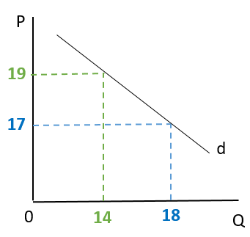



K procvičení
Při ceně mléka 19 Kč nakupuje spotřebitel 14 ks měsíčně. Výrobce snížil cenu na 17 Kč za 1 ks a poptávané množství mléka spotřebitelem se zvýšilo na 18 ks měsíčně. Zjistěte velikost elasticity poptávky po mléku (zaokrouhlete na dvě desetinná místa).
$P_{1}= 19 Kč$ $Q_{1}=14 ks$
$P_{2}=17 Kč$ $Q_{2}=18 ks$
$$epd= \frac{\frac{\left(Q_{2}−Q_{1}\right)}{\left(Q_{1}+Q_{2}\right)}}{\frac{\left(P_{2}−P_{1}\right)}{\left(P_{1}+P_{2}\right)}}$$
$$epd= \frac{\frac{\left(18−14\right)}{\left(14+18\right)}}{\frac{\left(17−19\right)}{\left(19+17\right)}}= −2,25$$
28/32

Slide 29

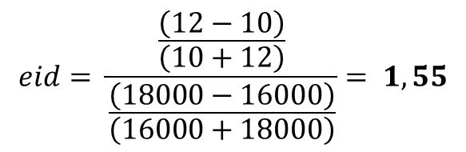
K procvičení
Určete, o jaký typ statku se jedná, pokud jeho cena je 72 Kč a nakupujete jej v množství 10 ks. Pokud váš důchod vzroste z 16 000 na 20 000 Kč, budete nakupovat tohoto statku o 2 ks více.
$P=72 Kč$ $Q_{1}=10 ks$
$I_{1}=16 000 Kč$ ${ I}_{2}=20 000 Kč { Q}_{2}=12 ks$
$$eid= \frac{\frac{\left(Q_{2}−Q_{1}\right)}{\left(Q_{1}+Q_{2}\right)}}{\frac{\left(I_{2}−I_{1}\right)}{\left(I_{1}+I_{2}\right)}}$$
$$eid= \frac{\frac{\left(12−10\right)}{\left(10+12\right)}}{\frac{\left(18000−16000\right)}{\left(16000+18000\right)}}= 1,55$$
Statek normální (luxusní)
29/32

Slide 30
K procvičení
Při ceně kofoly 30 Kč nakupuje spotřebitel 14 ks měsíčně. Výrobce snížil cenu na 27 Kč a poptávané množství kofoly spotřebitelem se zvýšilo na 18 ks měsíčně. Zjistěte velikost .................. elasticity poptávky po kofole.
30/32

Slide 31


K procvičení
Při ceně kofoly 30 Kč nakupuje spotřebitel 14 ks měsíčně. Výrobce snížil cenu na 27 Kč a poptávané množství kofoly spotřebitelem se zvýšilo na 18 ks měsíčně. Zjistěte velikost ...cenové..... elasticity poptávky po kofole.
$P_{1}=30 Kč$ $Q_{1}=14 ks$
$P_{2}=27 Kč$ ${ Q}_{2}=18 ks$
$$epd= \frac{\frac{\left(Q_{2}−Q_{1}\right)}{\left(Q_{1}+Q_{2}\right)}}{\frac{\left(P_{2}−P_{1}\right)}{\left(P_{1}+P_{2}\right)}}$$
$$epd= \frac{\frac{\left(18−14\right)}{\left(14+18\right)}}{\frac{\left(27−30\right)}{\left(30+27\right)}}= −2,38$$
Poptávka je elastická
31/32

Slide 32
DĚKUJI ZA POZORNOST

